Slide 1
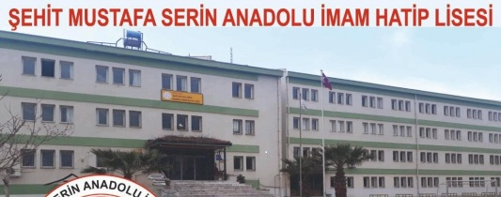
İLETİŞİM BİLGİLERİ Adres :Kurtuluş Mah. 242. Sk. Şht.Mustafa Serin Anadolu İmam Hatip Lisesi Sitesi No: 9 Salihli / MANİSA Tel :02367152324 Web Sayfası :http://smserinaihl.meb.k12.tr e-posta: 762212@meb.k12.gov.tr

Slide 2
TARİHÇE
Okulumuz 2016 Hain girişimin ardından, 2016 2017 Eğitim Öğretim yılında, Barış Mahallesindeki hizmet binasında eğitim-öğretim hayatına başlamıştır.
2019-2020 eğitim öğretim yılında ise şimdiki hizmet binası olan kurtuluş mah. 242. sk.taki hizmet binasına taşınarak, eğitim öğretim hayatına devam etmektedir.

Slide 3
Mİsyonumuz
Öğrencilerimizin çalışkan, milli ve manevi değerlere bağlı, ilkeli ,dürüst, etik değerler çerçevesinde mesleki açıdan topluma örnek olan, yardımsever, kendini ve toplumu geliştirmeyi hedefleyen lider özellikli bireyler olmasını sağlamaktır.

Slide 4
vİzyonumuz
Tüm öğrencilerimizi akademik, sosyal, kültürel ve mesleki açılardan örnek bireyler olarak, toplumsal örf, adet ve geleneklerimiz ışığında çağdaş değerleri harmanlayan, erdemli, adaletli bireyler yetiştiren, çalışanı mutlu, öğrencileri umutlu bir eğitim kurumu olmak.

Slide 5
OKULUMUZ HAKKINDA BİLGİLER
Öğretmen :30
Öğrenci :210
Derslik :25
Çok Amaçlı Salon :1
Spor Salonu :1
Kütüphane :1
Yemekhane :1
Revir:1
Pansiyon:1

Slide 6
OKULUMUZDA EĞİTİM-ÖĞRETİM VERİLEN ALANLAR
Okulumuzda;
SAYISAL
EŞİT AĞIRLIKLI ve
SÖZEL
bölümler diye ifade edilen alanlarda eğitim öğretim yapılmaktadır.

Slide 7
FAALİYETLERİMİZ
Eğitim Faaliyetlerimiz
Sosyal ve Kültürel Faaliyetlerimiz
Proje faaliyetlerimiz
Sportif faaliyetlerimiz

Slide 8
EĞİTİM FAALİYETLERİMİZ
Okul hizmet binamızda Anadolu İmam Hatip programları uygulanmakta olup, halen 3 adet 9. sınıf, 2 adet 10.sınıf, 2 adet 11 sınıf ve 3 adet 12 sınıf olmak üzere toplan 10 şube ve 210 öğrenci ile eğitim öğretim faaliyetine devam etmektedir.
Ayrıca 150 kapasiteli pansiyonumuzla okulumuz haricinde bölge okullarına da hizmet vermekteyiz.

Slide 9
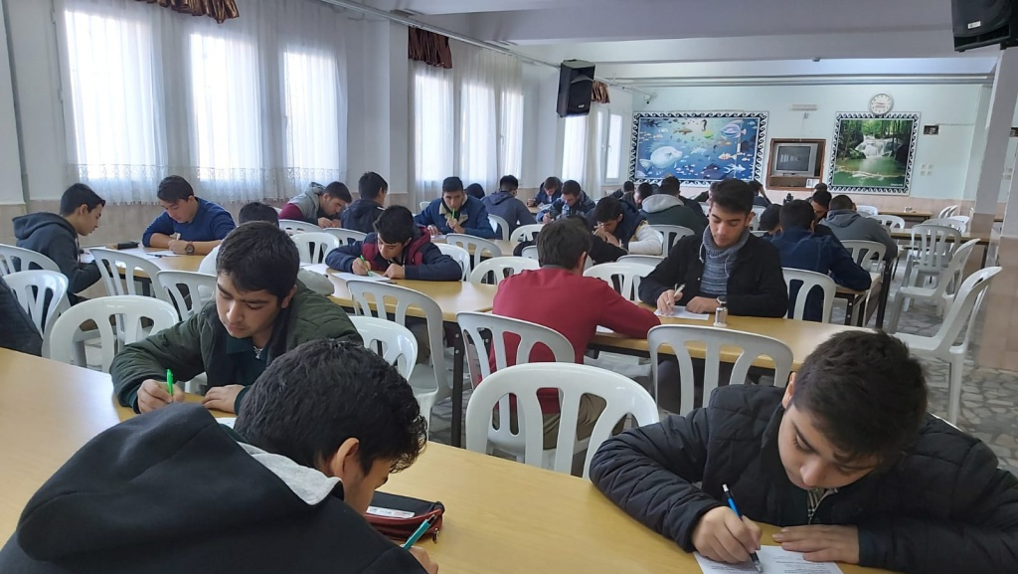
EĞİTİM FAALİYETLERİMİZ
Orta Öğretim ve Din öğretimi Genel Müdürlü programlarının yanı sıra eğitim alanında çeşitli faaliyetler yürütmekteyiz.
Destekleme ve yetiştirme kurslarımız,
TYT ve AYT kurlarımız

Slide 10
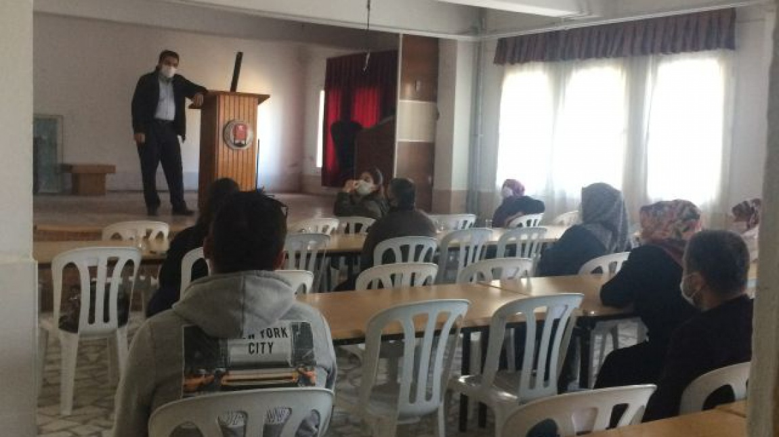
EĞİTİM FAALİYETLERİMİZ
Deneme sınavlarımız her şartta devam etmektedir.
Pandemi döneminde bile okul veli buluşmalarını gerçekleştirdik.

Slide 11
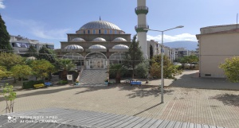
EĞİTİM FAALİYETLERİMİZ
Mesleki Eğitim faaliyetleri kapsamında uygulama camiimizde öğrencilerimizin faaliyetleri devam etmektedir.

Slide 12
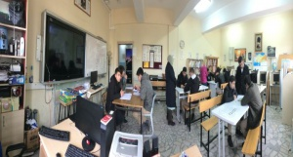
EĞİTİM FAALİYETLERİMİZ
Ayrıca öğrencilerimizin boş zamanlarını değerlendirecek, eğlenceli vakit geçirecek, streslerini atacak, düşünüp tasarlayıp, yapacakları 1 adet atölyemiz mevcuttur.

Slide 13
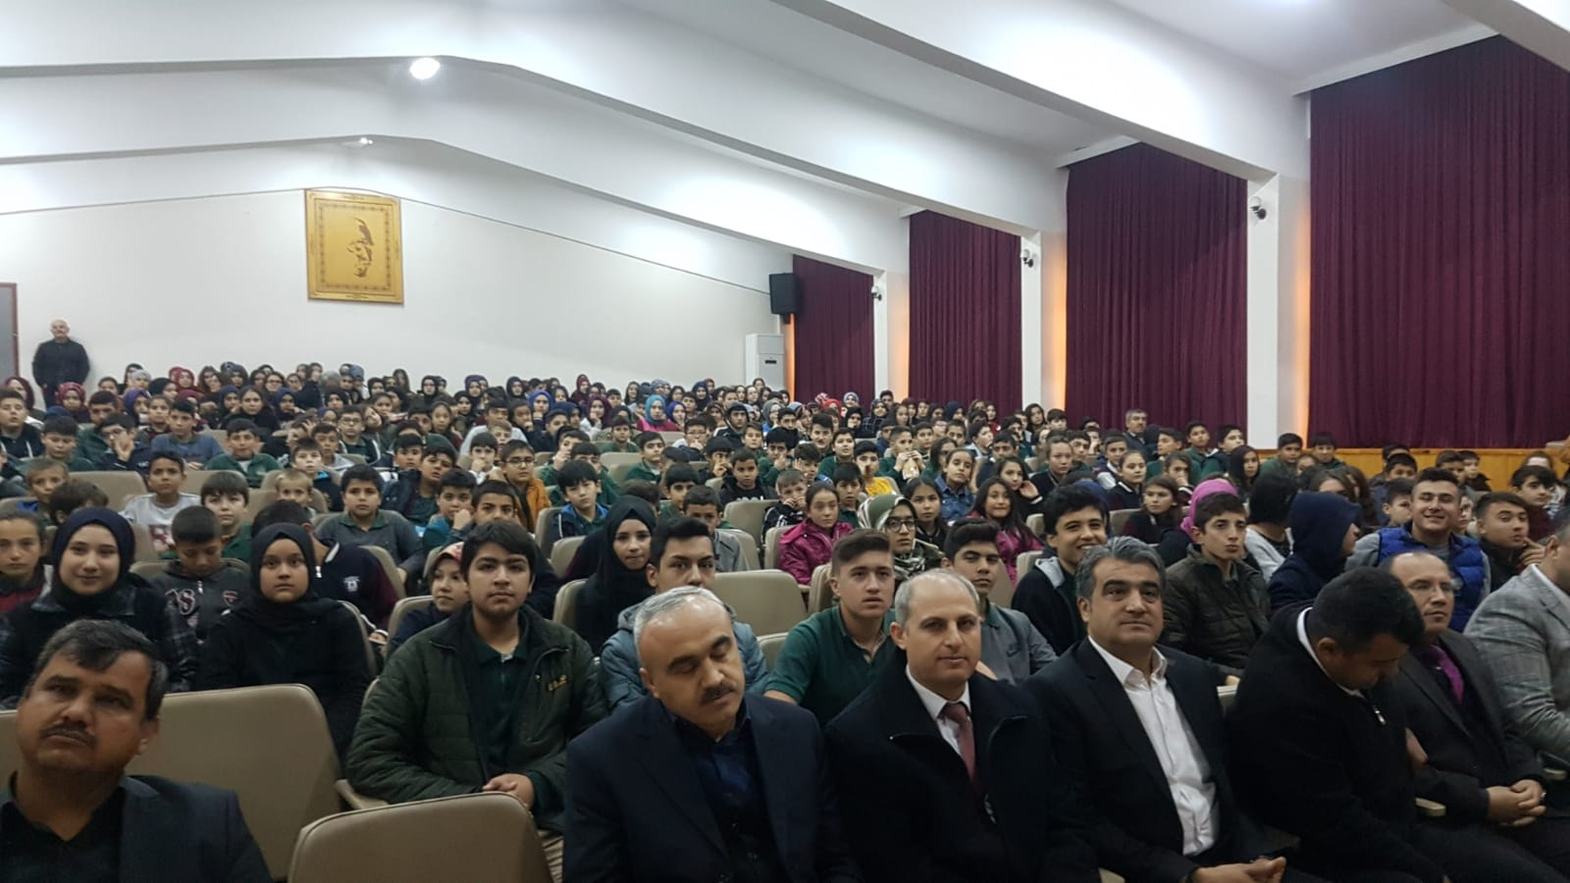
SOSYAL-KÜLTÜrel FAALİYETLERİMİZ
Kültürel Faaliyetlerimizden bazıları
«SECCADEM BENİ ÖZLER» konferansımız,

Slide 14
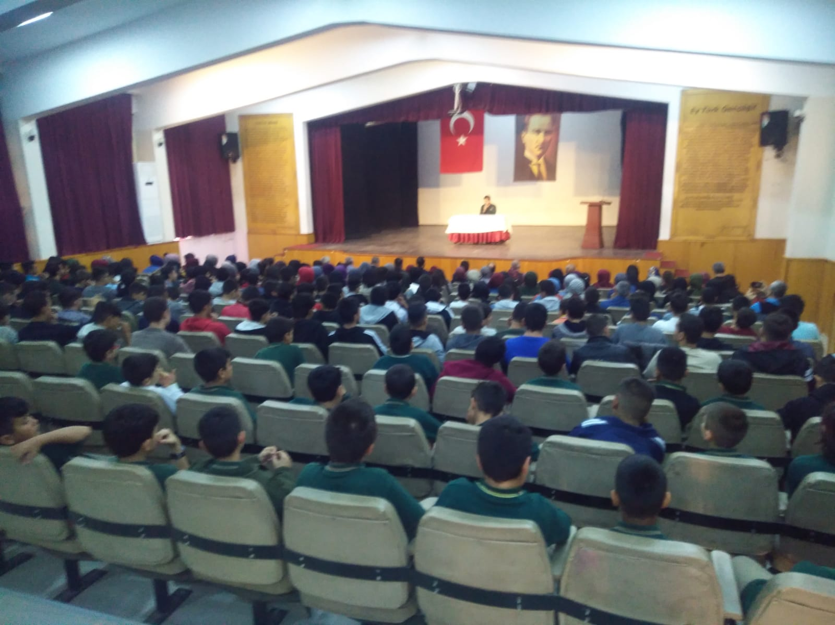
SOSYAL-KÜLTÜrel FAALİYETLERİMİZ
Hz. Yusuf’ un hayatı seminerimiz

Slide 15
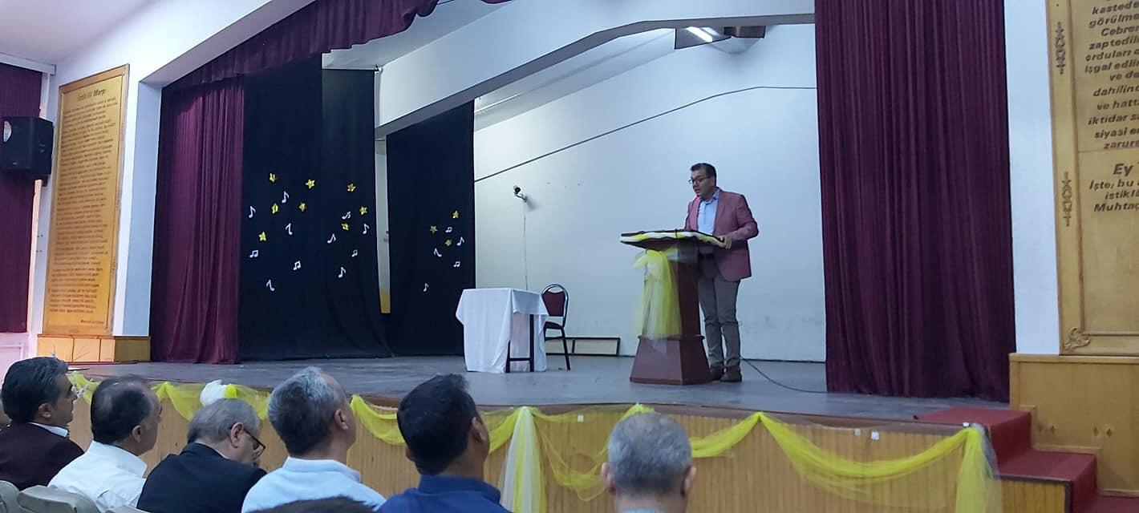
KÜLTÜrel FAALİYETLERİMİZ
Doç.Dr. Ziya ŞEN’ in konuşmacı olarak katıldığı «İmam Hatipler» konulu konferansımız bazı kültürel çalışmalarımızdır.

Slide 16
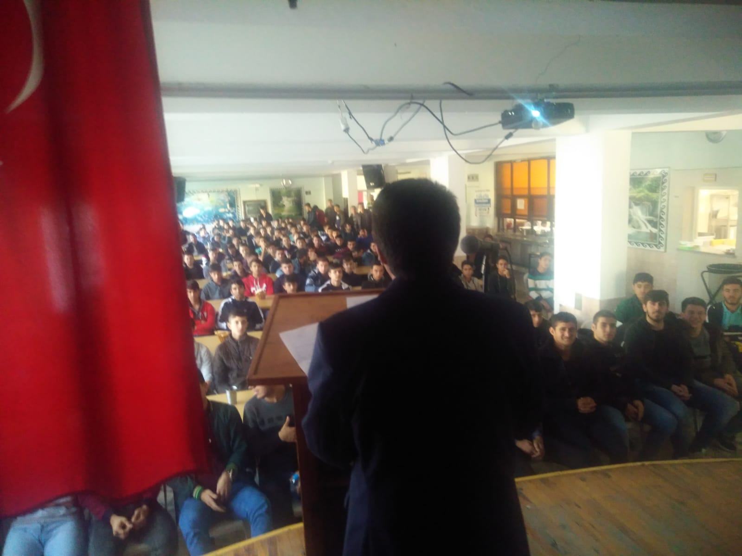
SOSYAL-KÜLTÜrel FAALİYETLERİMİZ
Sık sık öğrencilerimize yönelik moral-motivasyon etkinlikleri düzenlemekteyiz.

Slide 17
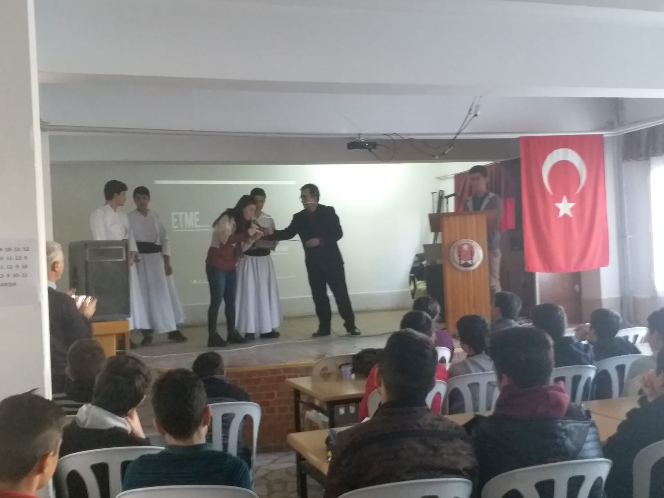
SOSYAL-KÜLTÜrel FAALİYETLERİMİZ
Sık sık öğrencilerimize yönelik moral-motivasyon etkinlikleri düzenlemekteyiz.

Slide 18
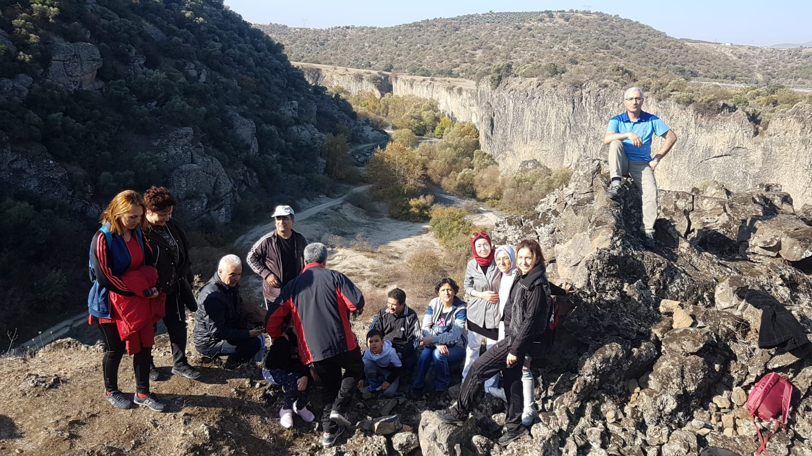
SOSYAL-KÜLTÜrel FAALİYETLERİMİZ
Sık sık öğretmenlerimizle doğa gezileri yapmaktayız.

Slide 19
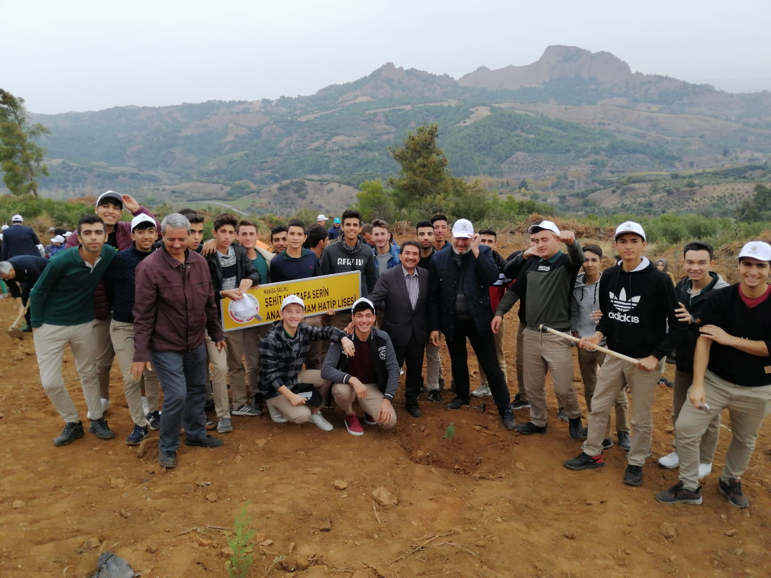
SOSYAL-KÜLTÜrel FAALİYETLERİMİZ
Doğaya saygı kapsamında çeşitli ağaç dikme etkinlikleri gerçekleştirdik.

Slide 20
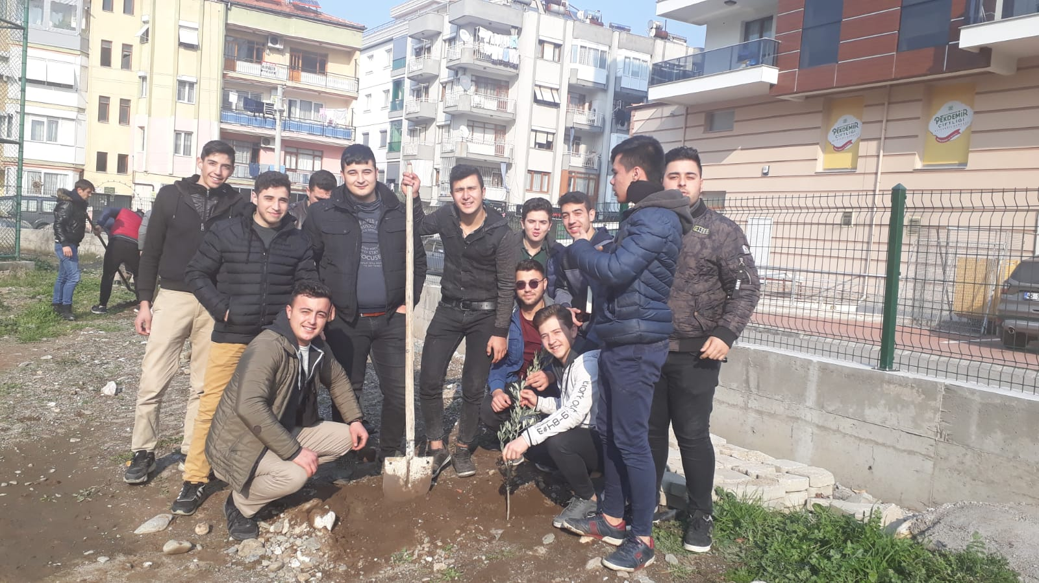
SOSYAL-KÜLTÜrel FAALİYETLERİMİZ
Pansiyon Bahçemiz

Slide 21
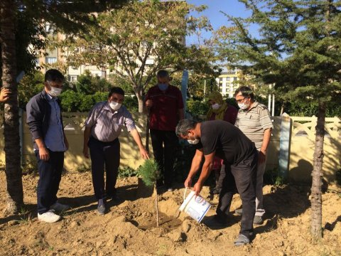
SOSYAL-KÜLTÜrel FAALİYETLERİMİZ
Okul Bahçemizde

Slide 22
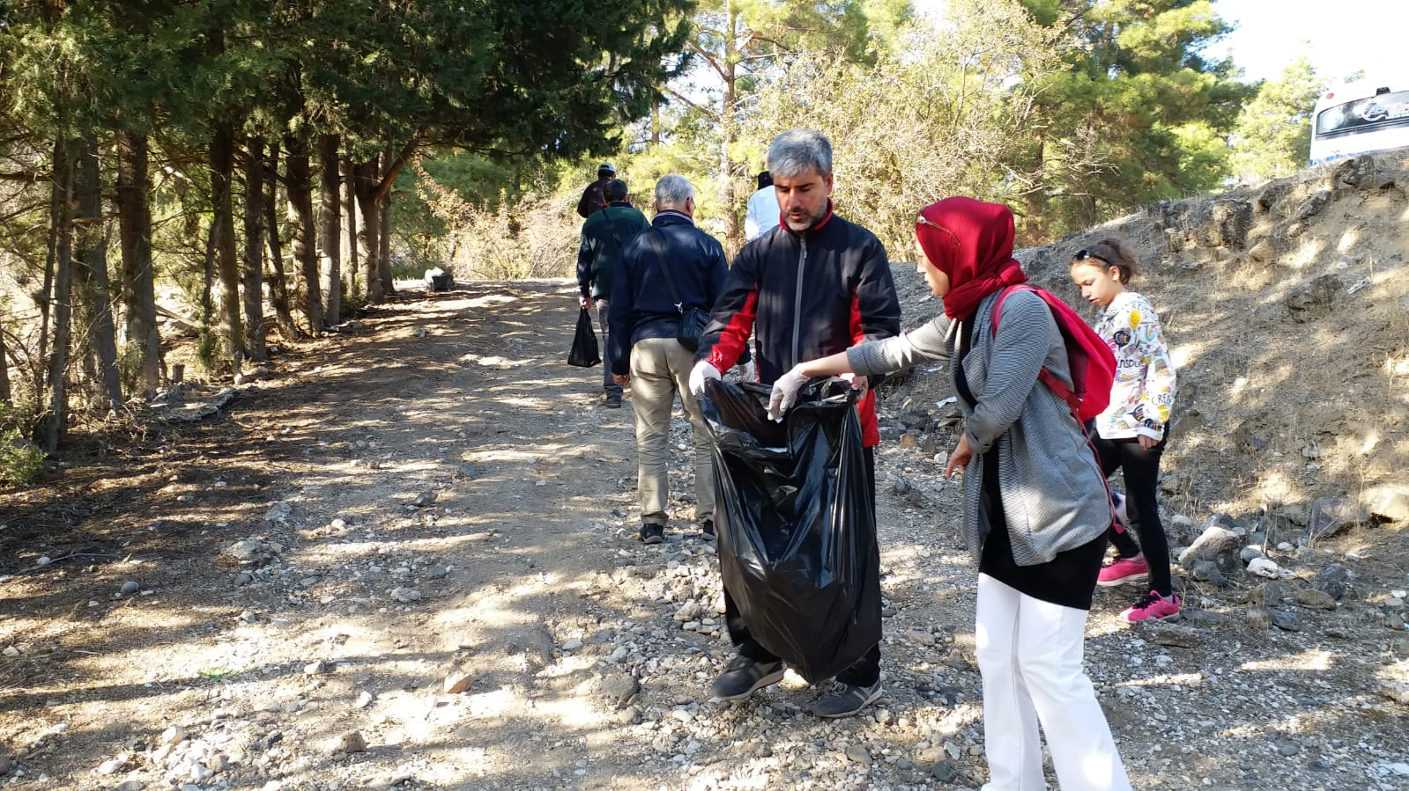
SOSYAL-KÜLTÜrel FAALİYETLERİMİZ
Doğa gezilerimizde, doğaya saygı diyerek çevre temizliği gerçekleştik.

Slide 23
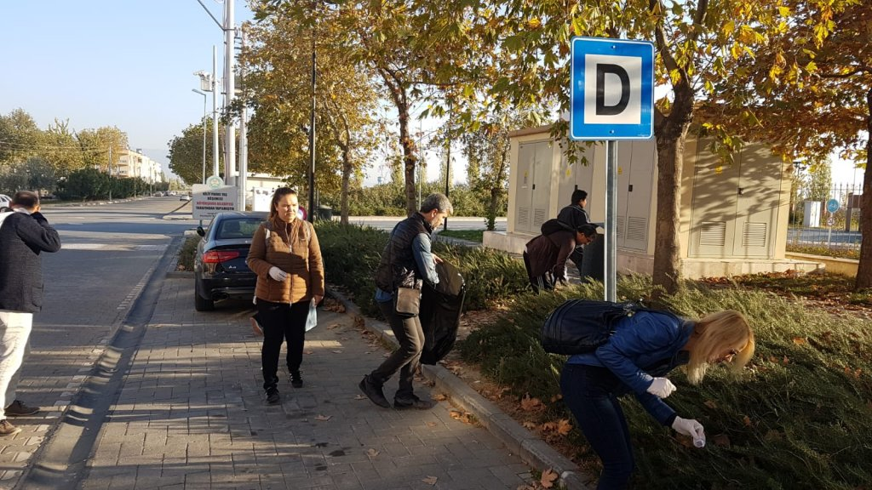
SOSYAL-KÜLTÜrel FAALİYETLERİMİZ
Doğa gezilerimizde, doğaya saygı diyerek çevre temizliği gerçekleştik.

Slide 24
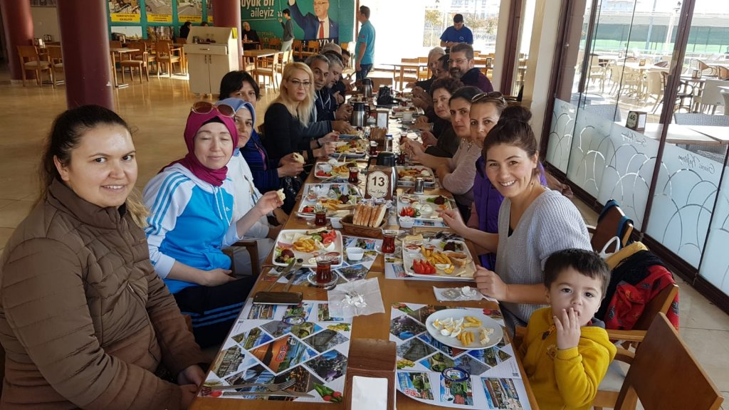
SOSYAL-KÜLTÜrel FAALİYETLERİMİZ
Öğretmenlerimizle sık sık dayanışma-kaynaşma etkinlikleri düzenlemekteyiz.

Slide 25
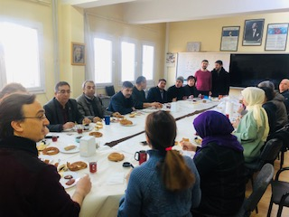
SOSYAL-KÜLTÜrel FAALİYETLERİMİZ
Kahvaltı etkinliklerimizden

Slide 26
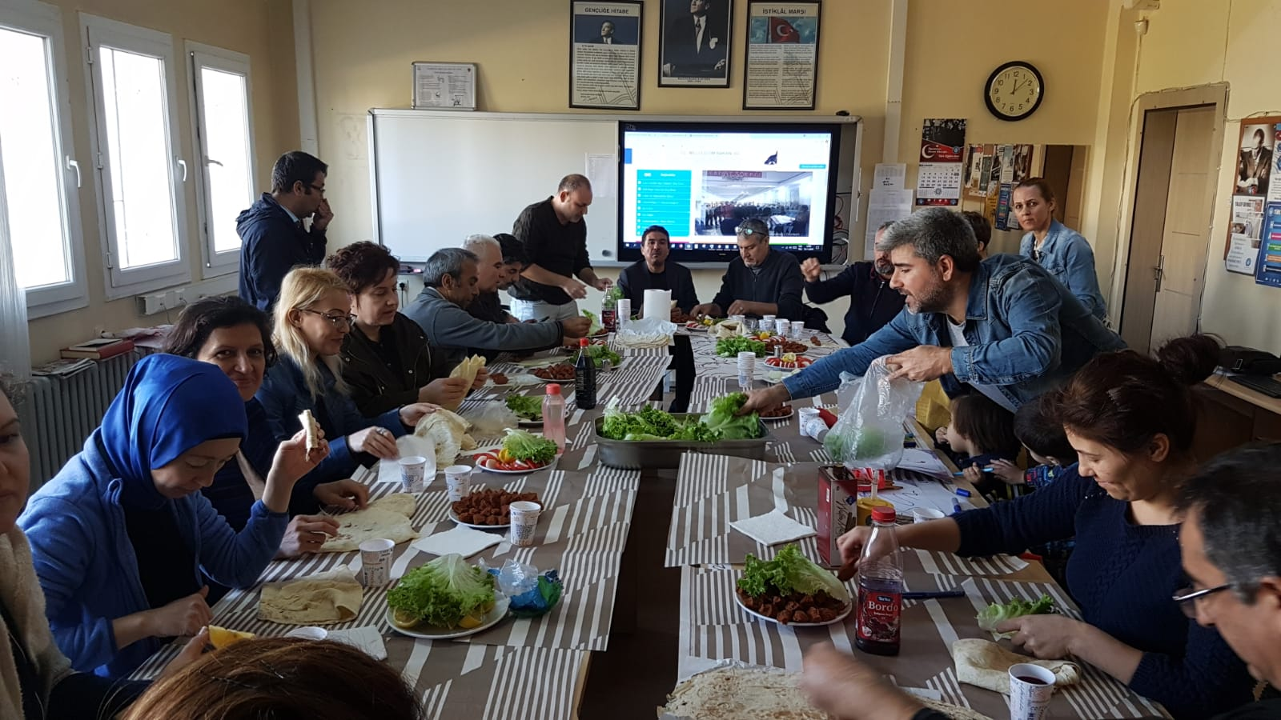
SOSYAL-KÜLTÜrel FAALİYETLERİMİZ
Serbest etkinliklerimizden

Slide 27
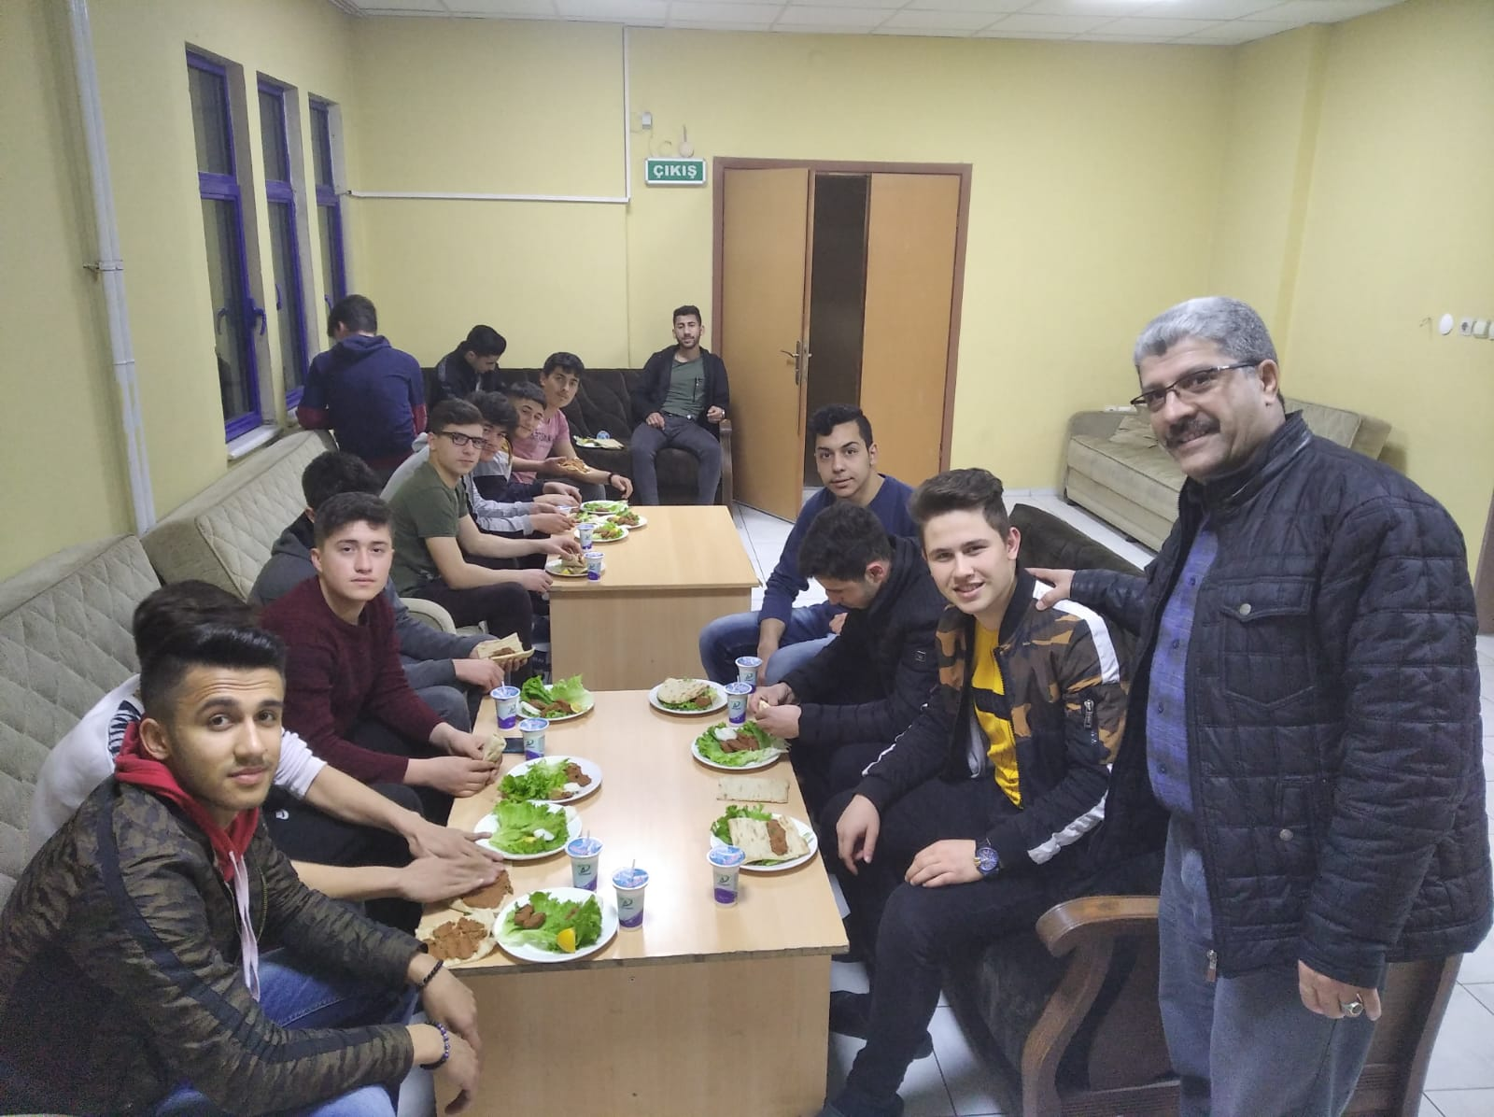
SOSYAL-KÜLTÜrel FAALİYETLERİMİZ
Öğrencilerimize aile sıcaklığını ortamı yaratmaya çalışıyoruz

Slide 28
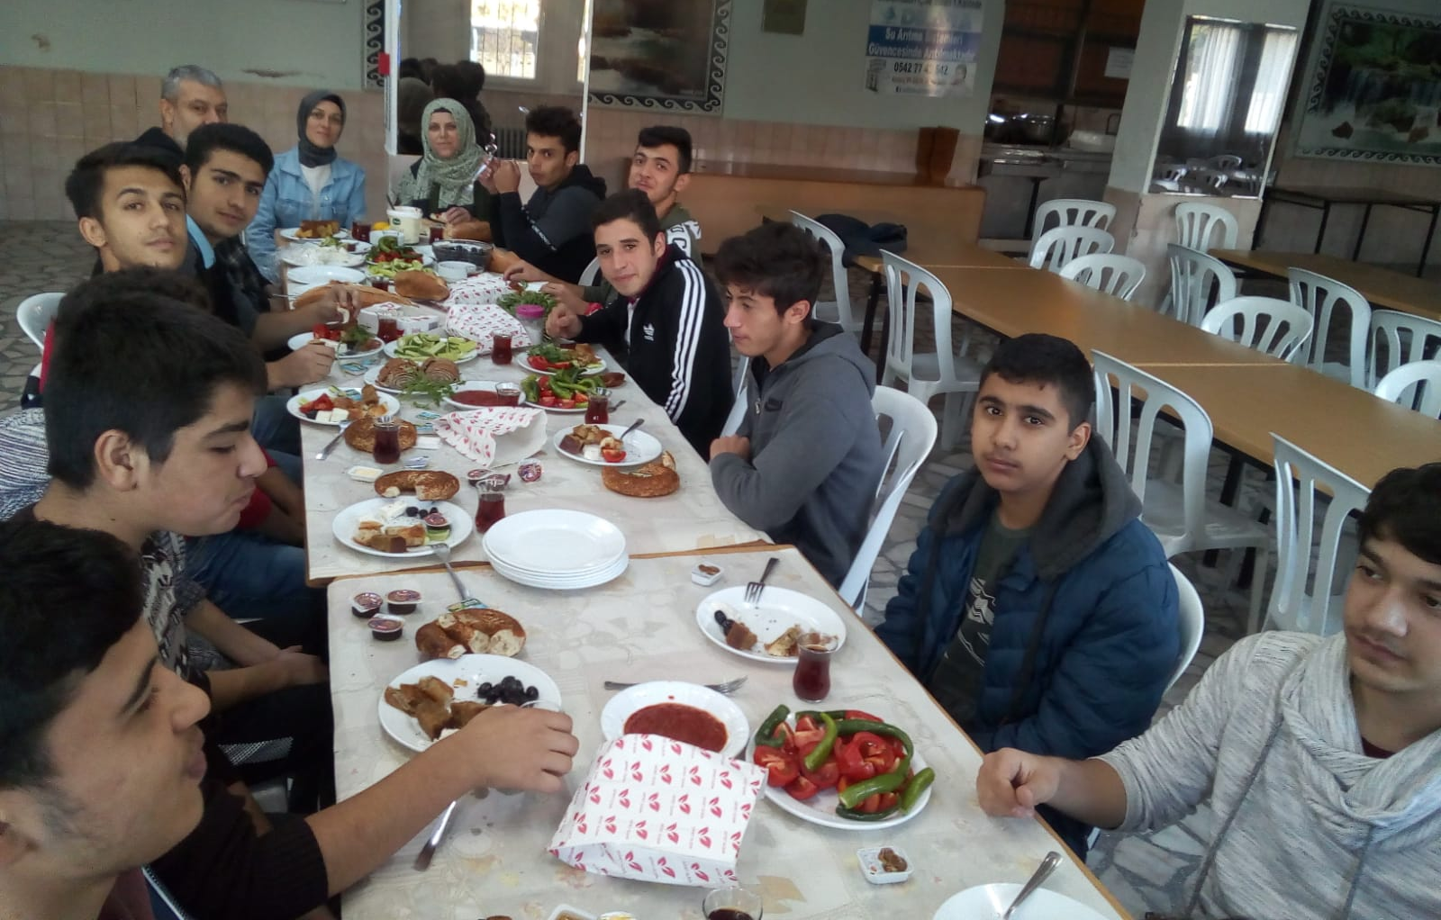
SOSYAL-KÜLTÜrel FAALİYETLERİMİZ
Kurs Öğrencilerimizle Etkinlikler

Slide 29
PROJELERİMİZ
Erasmus projesi kapsamında Bulgaristan, Romanya, Polanya, Portekiz ve İtalya ile birlikte çeşitli projelere katıldık.

Slide 30
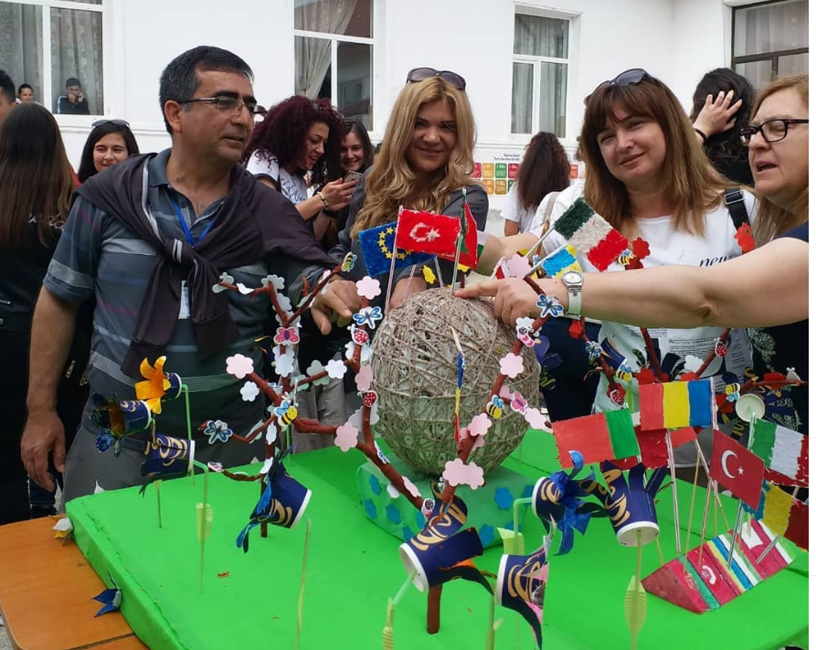
PROJELERİMİZ
Erasmus projesi kapsamında Bulgaristan, Romanya, Polanya, Portekiz ve İtalya ile birlikte çeşitli projelere katıldık.

Slide 31
PROJELERİMİZ
Spora evet, şiddete hayır diyerek, «Tam isabet» adlı okçuluk projesi uyguladık.

Slide 32
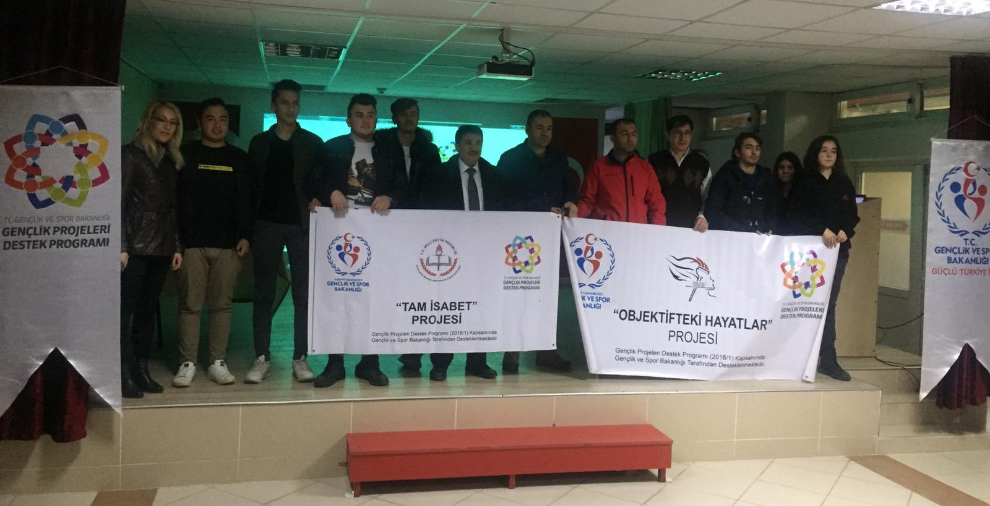
PROJELERİMİZ
Spora evet, şiddete hayır diyerek, «Tam isabet» adlı okçuluk projesi uyguladık.

Slide 33
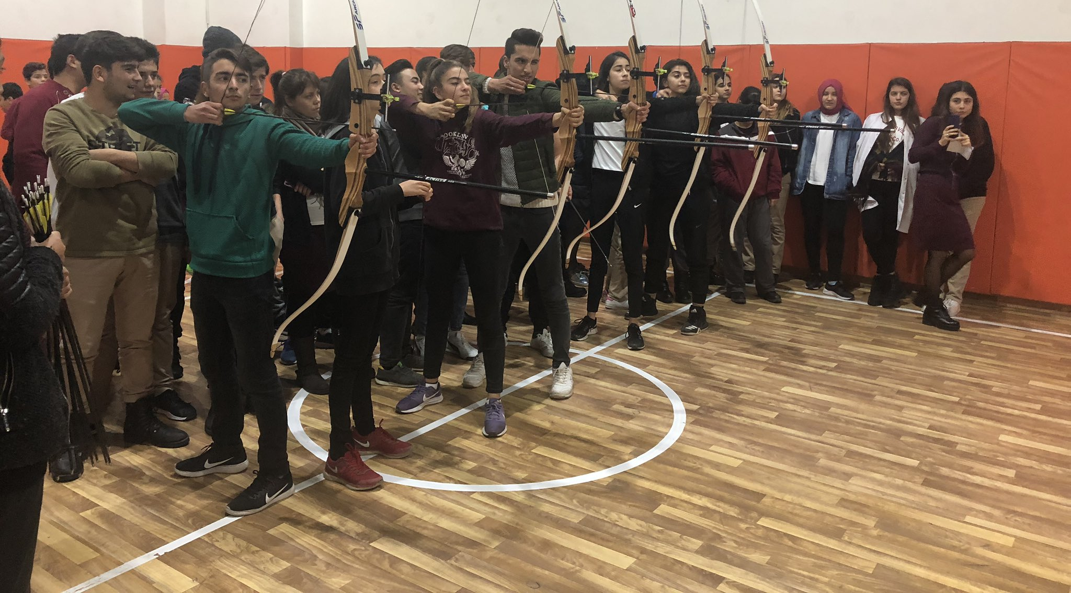
PROJELERİMİZ
Spora evet, şiddete hayır diyerek, «Tam isabet» adlı okçuluk projesi uyguladık.

Slide 34
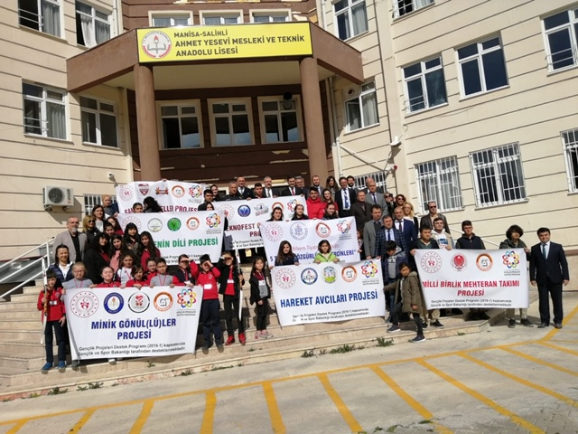
PROJELERİMİZ
Gençlik ve Spor Bakanlığı destek projelerinden
«Milli Birlik Mehteran Takımı» projemiz devam etmektedir.

Slide 35
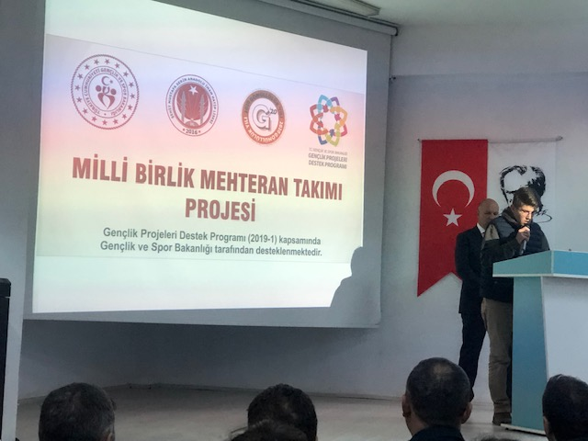
PROJELERİMİZ
Gençlik ve Spor Bakanlığı destek projelerinden
«Milli Birlik Mehteran Takımı» projemiz devam etmektedir.

Slide 36
PROJELERİMİZ
"MATH IS OUR LIFE« adlı projemiz ile, Matematiğin sadece, sayılardan ibaret olmadığı, hayatın her köşesinde olduğu gösterilmeye çalışan e-twinning projemiz devam etmektedir.

Slide 37
PROJELERİMİZ
"MATH IS OUR LIFE

Slide 38
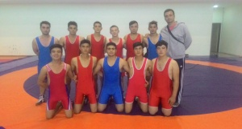
SPORTİF ETKİNLİKLER
Okulumuz güreş takımımız her yıl madalyaları toplamaktadır.

Slide 39
SPORTİF ETKİNLİKLER
Okulumuz güreş takımımız her yıl madalyaları toplamaktadır.

